Slide 1

LỊCH SỬ
Lớp 5

Slide 3

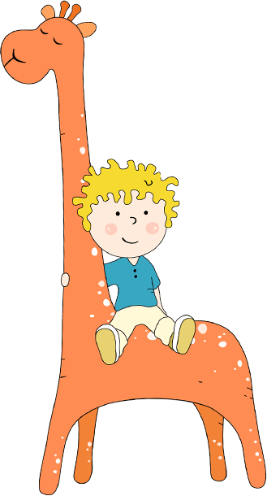
KHỞI ĐỘNG

Slide 4



TRÒ CHƠI HỘP QUÀ BÍ MẬT

Slide 5







HỘP QUÀ BÍ MẬT

Slide 6








Bạn biết gì về Phan Bội Châu?
You are given 3 candies
GO HOME

Slide 7
Hãy thuật lại phong trào Đông Du?
You are given 5 candies
GO HOME

Slide 8
Vì sao phong trào Đông Du thất bại?
You are given 7 candies
GO HOME

Slide 9
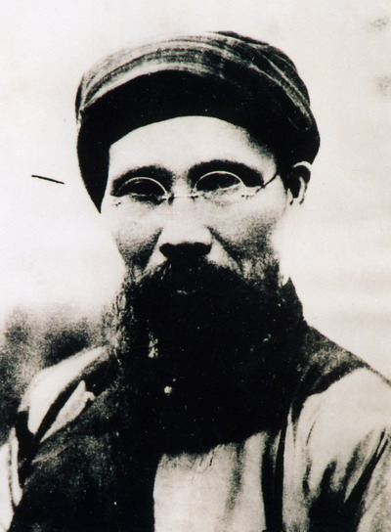
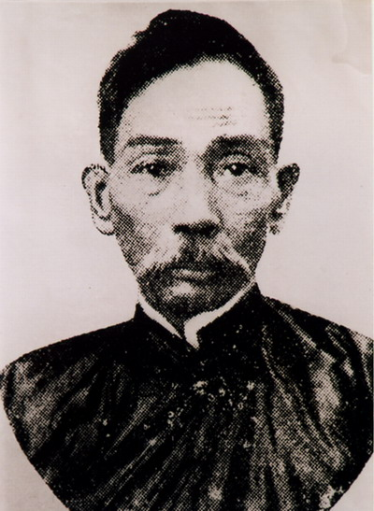
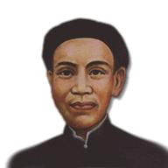
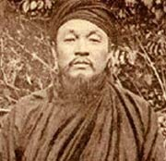
Một số nhân vật yêu nước tiêu biểu trong giai đoạn cuối TK XIX và đầu TK XX
Phan Bội Châu
Phan Châu Trinh
Phan Đình Phùng
Hoàng Hoa Thám
Phong trào Đông Du
Phong trào Duy Tân
Phong trào
Cần Vương
Khởi nghĩa Yên Thế
THẤT BẠI

Slide 10
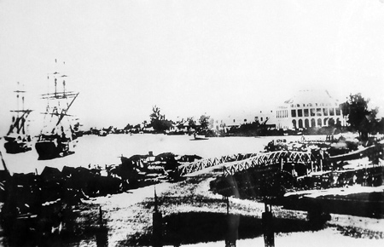
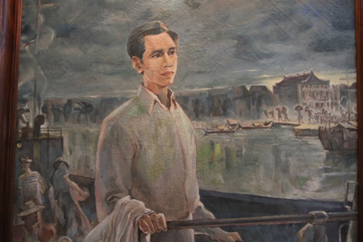

Slide 11


LỊCH SỬ
QUYẾT CHÍ RA ĐI TÌM ĐƯỜNG
CỨU NƯỚC

Slide 12
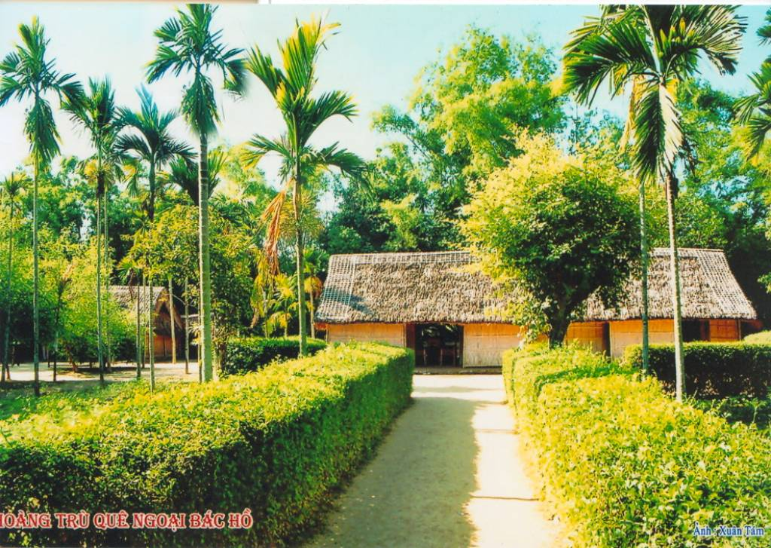

Slide 13

GIỚI THIỆU VỀ
NGUYỄN TẤT THÀNH

Slide 14
Đọc thầm “ từ đầu .... Thời ấy”
Em tìm hiểu được những gì về quê hương và thời niên thiếu của Nguyễn Tất Thành?
Khi Nguyễn Tất Thành lớn lên thì nước ta đang trong tình trạng nào?
Nguyễn Tất Thành sinh ra trong một gia đình nhà Nho yêu nước.
Cha của Nguyễn Tất Thành là cụ Nguyễn Sinh Sắc cũng là một nhà Nho yêu nước.
Mẹ là Hoàng Thị Loan một người phụ nữ hết mực yêu chồng thương con.
=> Nguyễn Tất Thành đã sớm có lòng yêu nước

Slide 15
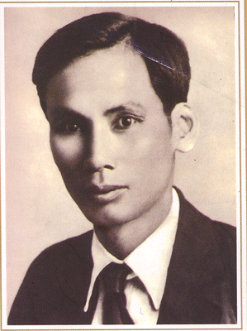
Em tìm hiểu được những gì về quê hương và thời niên thiếu của Nguyễn Tất Thành?
+ Tên thật là Nguyễn Sinh Cung
+ Sinh ngày 19-5-1890
+ Quê: xã Kim Liên, huyện Nam Đàn, tỉnh Nghệ An.
+ Cha: Nguyễn Sinh Sắc
+ Mẹ : Hoàng Thị Loan
+ Là người yêu nước thương dân.

Slide 16
Chân dung những thành viên trong gia đình của Nguyễn Tất Thành:

Slide 17
MỤC ĐÍCH RA NƯỚC NGOÀI
CỦA NGUYỄN TẤT THÀNH

Slide 18
Nguyễn Tất Thành đã suy nghĩ gì về các con đường cứu nước của các bậc tiền bối?
Đọc thầm “ Nguyễn Tất Thành khâm phục .... Cứu nước, cứu dân.”
- Nguyễn Tất Thành rất khâm phục các con đường cứu nước của các bậc tiền bối. Nhưng lại thấy con đường cứu nước của họ là chưa xác định đúng cho nên sớm bị thất bại.

Slide 19
HS đọc thầm “ Nguyễn Tất Thành khâm phục .... Cứu nước, cứu dân.”
Vậy Nguyễn Tất Thành đã quyết định làm gì?
- Nguyễn Tất Thành đã quyết tìm ra con đường mới để cứu nước, cứu dân.
Con đường mới của Nguyễn Tất Thành là con đường như thế nào?
- Nguyễn Tất Thành đã hướng con đường cứu nước của mình sang Phương Tây, sang nước Pháp.

Slide 20
* Đọc thầm “ Nguyễn Tất Thành khâm phục .... Cứu nước, cứu dân.”
Vì sao Nguyễn Tất Thành Quyết ra đi tìm đường cứu nước ?
Sinh ra tại miền quê có truyền thống yêu nước, lại vào thời kì nước ta bị thực dân Pháp đô hộ nên Nguyễn Tất Thành sớm có lòng yêu nước
Nguyễn Tất Thành ra đi tìm đường cứu nước vì:
Các bậc cha anh đã thất bại

Slide 21
Ý CHÍ QUYẾT TÂM RA ĐI TÌM ĐƯỜNG CỨU NƯỚCCỦA
NGUYỄN TẤT THÀNH

Slide 22
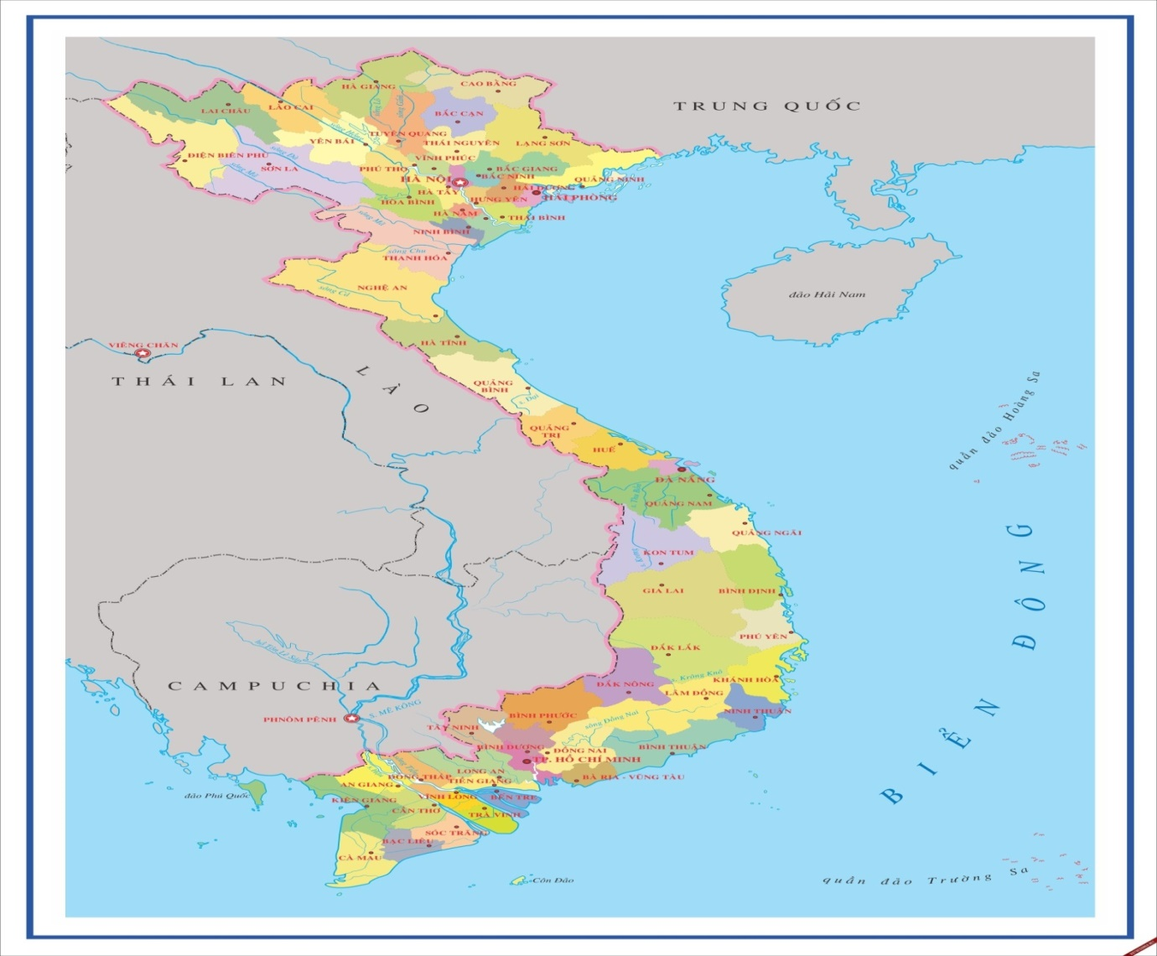
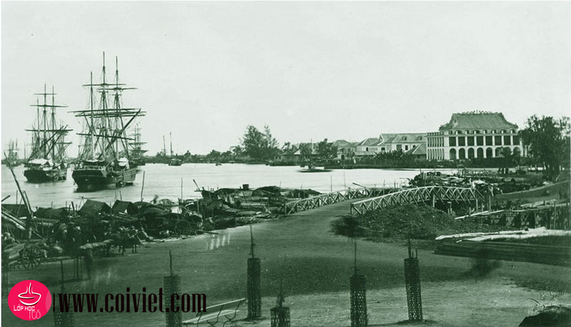
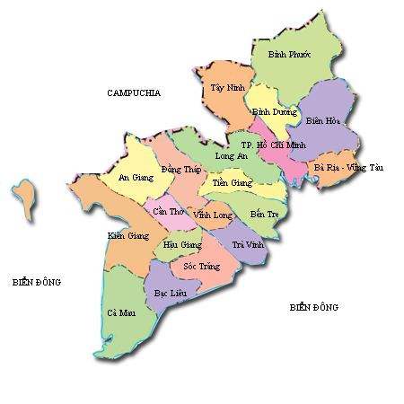
Lược đồ các tỉnh, thành phố Việt Nam

Slide 23
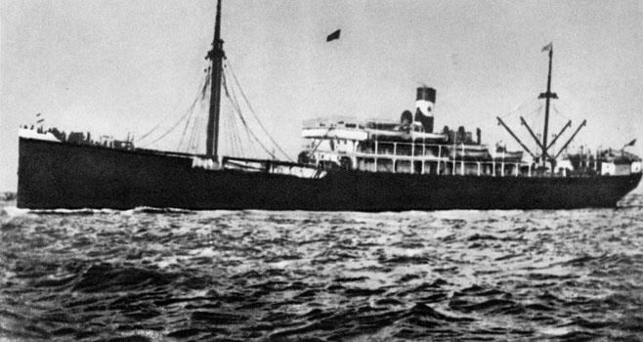
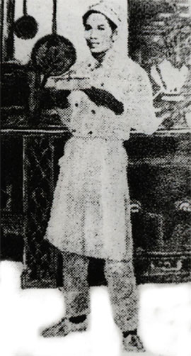
3. Ý chí quyết tâm ra đi tìm đường cứu nước của Nguyễn Tất Thành
-Để đi được ra nước ngoài Nguyễn Tất Thành đã làm công việc gì? Ở đâu? Người đã lấy tên là gì?
Tàu Đô đốc La- tu-sơ Tờ-rê-vin

Slide 24
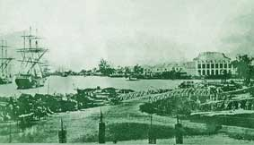
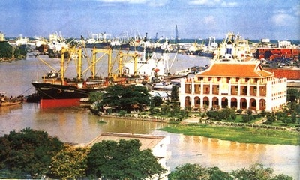
Năm 1911, với lòng yêu nước thương dân, Nguyễn Tất Thành đã từ cảng Nhà Rồng quyết chí ra đi tìm đường cứu nước.
3. Ý chí quyết tâm ra đi tìm đường cứu nước của Nguyễn Tất Thành
Nguyễn Tất Thành ra đi tìm đường cứu nước vào thời gian nào? Từ đâu ?

Slide 25



HÁI HOA DÂN CHỦ
Đội 1
Đội 2
6
5
7
1
3
4
8
2

Slide 26
Câu 1
Bác Hồ sinh ra vào ngày tháng năm nào?
A: 19/05/1890
B: 19/05/1889
C: 15/09/1890
D: 19/05/1911

Slide 27
Câu 2
Quê của Bác Hồ thuộc tỉnh nào ?
A: Hà Nội
B: Thanh Hóa
C: Nghệ An
D: Nam Định

Slide 28
Câu 3
Lớn lên trong cảnh nước mất nhà tan Nguyễn Tất Thành
đã quyết định làm gì ?
A: Ra đi tìm đường cứu nước.
B: Tập hợp lực lượng đứng lên đấu tranh.
C: Dựa vào Nhật để đánh Pháp.
D: Yêu cầu Pháp phải làm cho nước ta giàu có, văn minh hơn.

Slide 29
Câu 4
Nguyễn Tất Thành ra đi tìm đường cứu nước vào năm nào?
A: 1890
B: 1921
C: 1919
D: 1911

Slide 30
Câu 5
Nơi Bác Hồ đã ra đi tìm đường cứu nước ?
A: Bến cảng Đà Nẵng
B: Bến cảng Nhà Rồng
C: Bến cảng Vũng Tàu
D: Bến cảng Hải Phòng

Slide 31
Câu 6
Bác Hồ ra đi tìm đường cứu nước đã lấy tên là gì ?
A: Nguyễn Tất Thành
B: Tư Lê
C: Nguyễn Sinh Cung
D: Văn Ba

Slide 32
Câu 7
Để đi ra nước ngoài Bác Hồ đã nhận làm công việc gì trên tàu buôn ?
A: lái tàu
B: phụ bếp
C: khuân vác
D: đầu bếp

Slide 33
Câu 8
Bác Hồ ra đi tìm đường cứu nước sau bao nhiêu năm mới trở về ?
A: 10 năm
B: 20 năm
C: 30 năm
D: 40 năm

Slide 34
DẶN DÒ
-Sưu tầm những bức tranh, bài thơ, bài hát ca ngợi Bác Hồ.
-Tìm đọc các tài liệu nói về sự kiện thành lập Đảng.
-Chuẩn bị bài 7: “Đảng Cộng sản Việt Nam ra đời”.

Slide 35

Chúc các con học tập thật tốt nhé!

